Slide 1
NHẬN DIỆN DẤU HIỆU BUỒN NGỦ Ở TÀI XẾ
Dựa trên các phương pháp học máy phổ biến hiện nay
Nhóm 7
Notes:
Input + output + Workflow
Chiến lược đánh giá
Kết quả mô hình
Extension

Slide 2

TỔNG QUAN
01
PHƯƠNG PHÁP
02
MÔ HÌNH ĐỀ XUẤT VÀ KẾT QUẢ
CÁC NỘI DUNG CHÍNH
04
EDA
03
PHÂN TÍCH KẾT QUẢ
05
KẾT LUẬN
06
Mô tả chi tiết
Vấn gđề cần giải quyết
Phương pháp đánh giá mô hình
Phương pháp huấn luyện
Các kết quả đạt được
Phân tích đặc trưng của dữ liệu
Nguyên nhân dự đoán lỗi
Hướng khắc phục
Tóm tắt dự án, những tồn tại chưa xử lý, và các hướng phát triển trong tương lai

Slide 3

01
TỔNG QUAN
You can enter here the subtitle if you need it

Slide 4
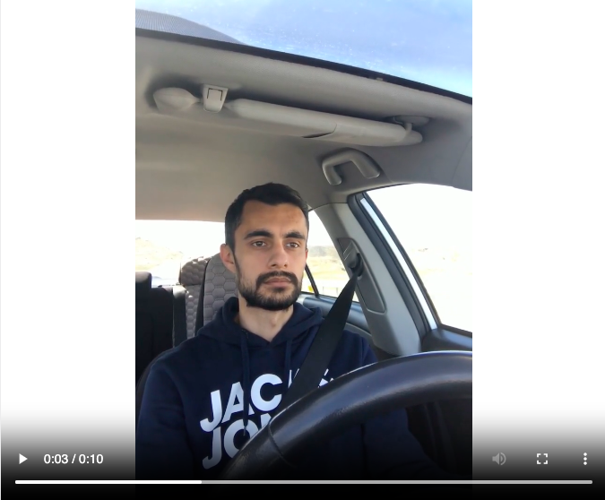
Binary Classification
Input
Output
Video tài xế lái xe
Drowsy
(Có dấu hiệu buồn ngủ)
Not drowsy
(Tỉnh táo)

Slide 5
Dữ liệu
Số lượng video: 2074 (19 tài xế)
Drowsy: 975
Not drowsy: 1099
Nguồn: Sivas University of Science and Technology Driver Drowsiness Dataset (SUST-DDD)

Slide 6

02
PHƯƠNG PHÁP
You can enter here the subtitle if you need it

Slide 7
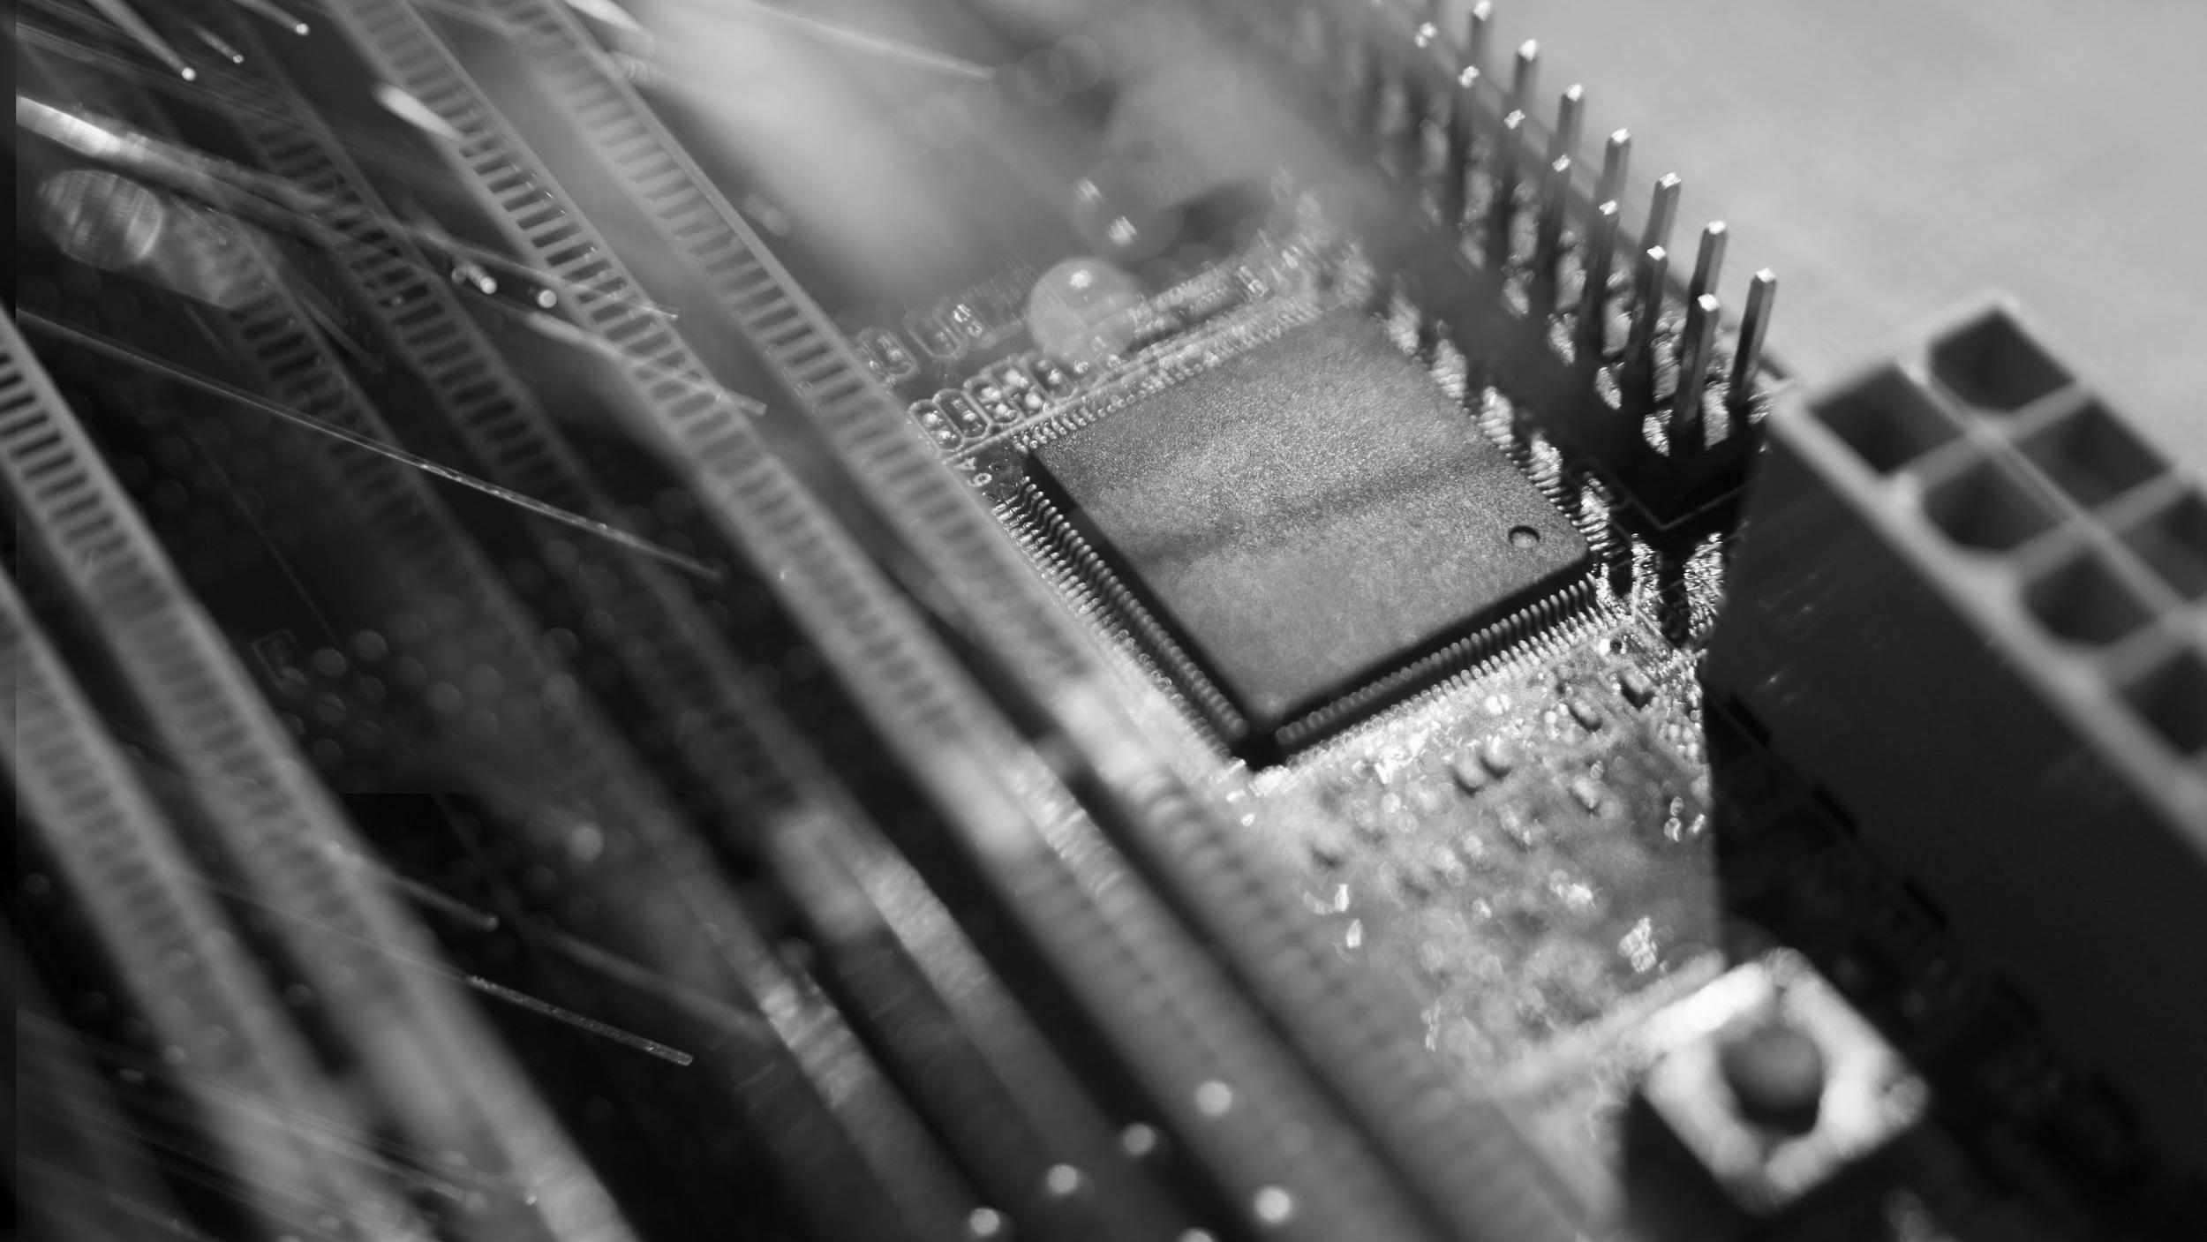
PHƯƠNG PHÁP ĐÁNH GIÁ

Slide 8
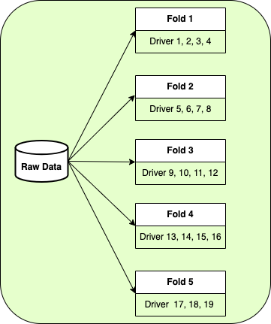
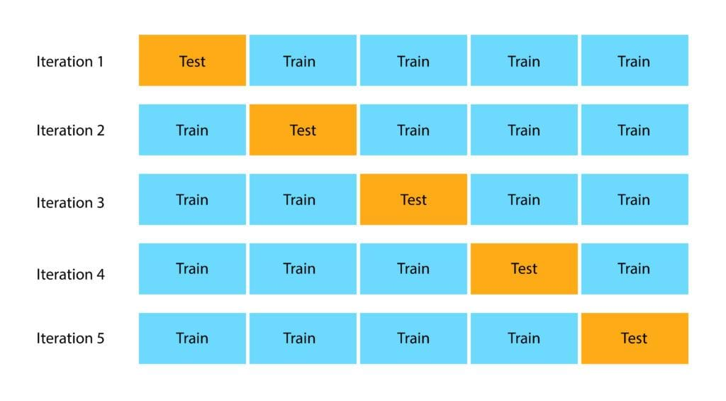
Evaluation strategy
Split data
5-Fold Cross Validation

Slide 9
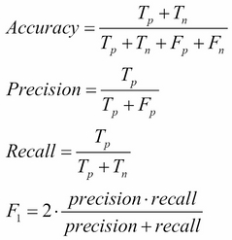
Key metrics

Slide 10
PHƯƠNG PHÁP HUẤN LUYỆN

Slide 11
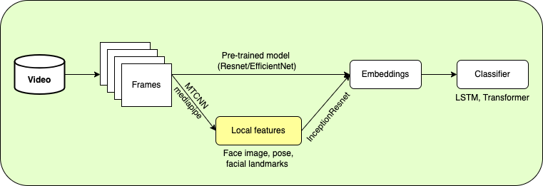
Training strategy

Slide 12

03
EDA
You can enter here the subtitle if you need it

Slide 13

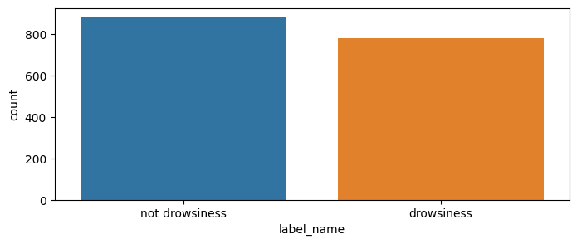
Class distribution

Slide 14
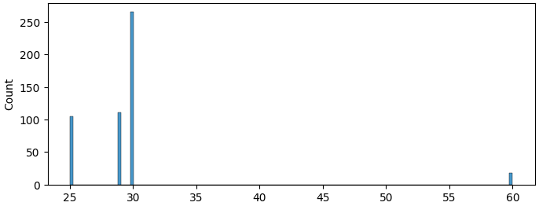
FPS distribution

Slide 15

04
MÔ HÌNH ĐỀ XUẤT VÀ KẾT QUẢ
You can enter here the subtitle if you need it

Slide 16
Vectorize toàn bộ hình ảnh

Slide 17
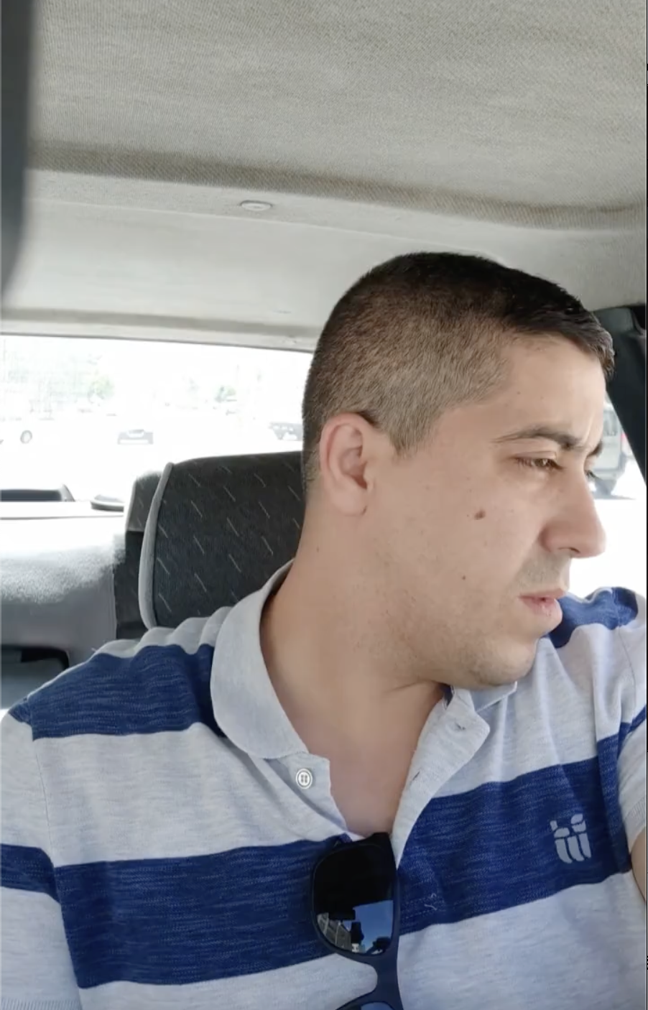
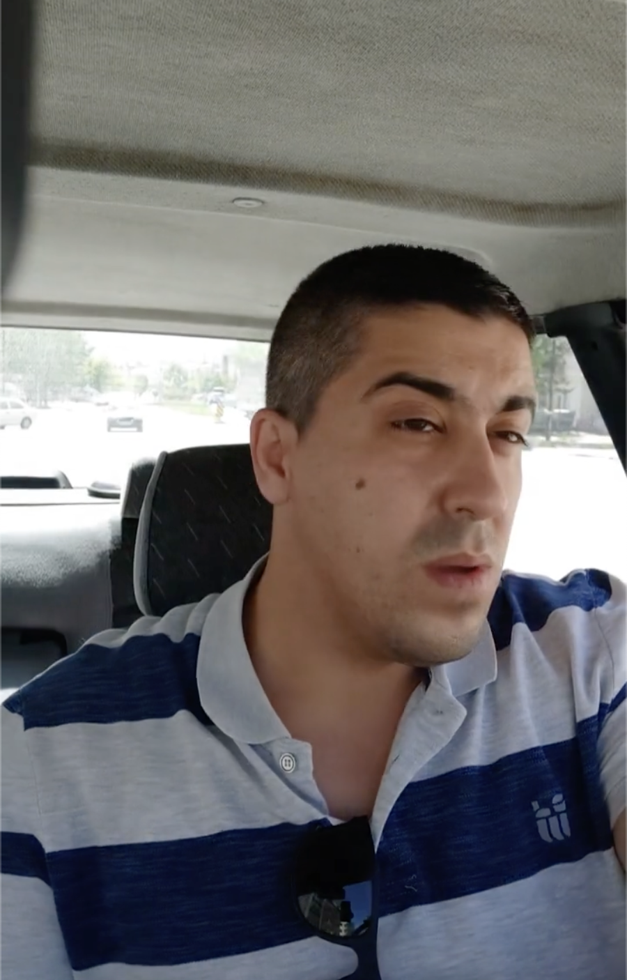
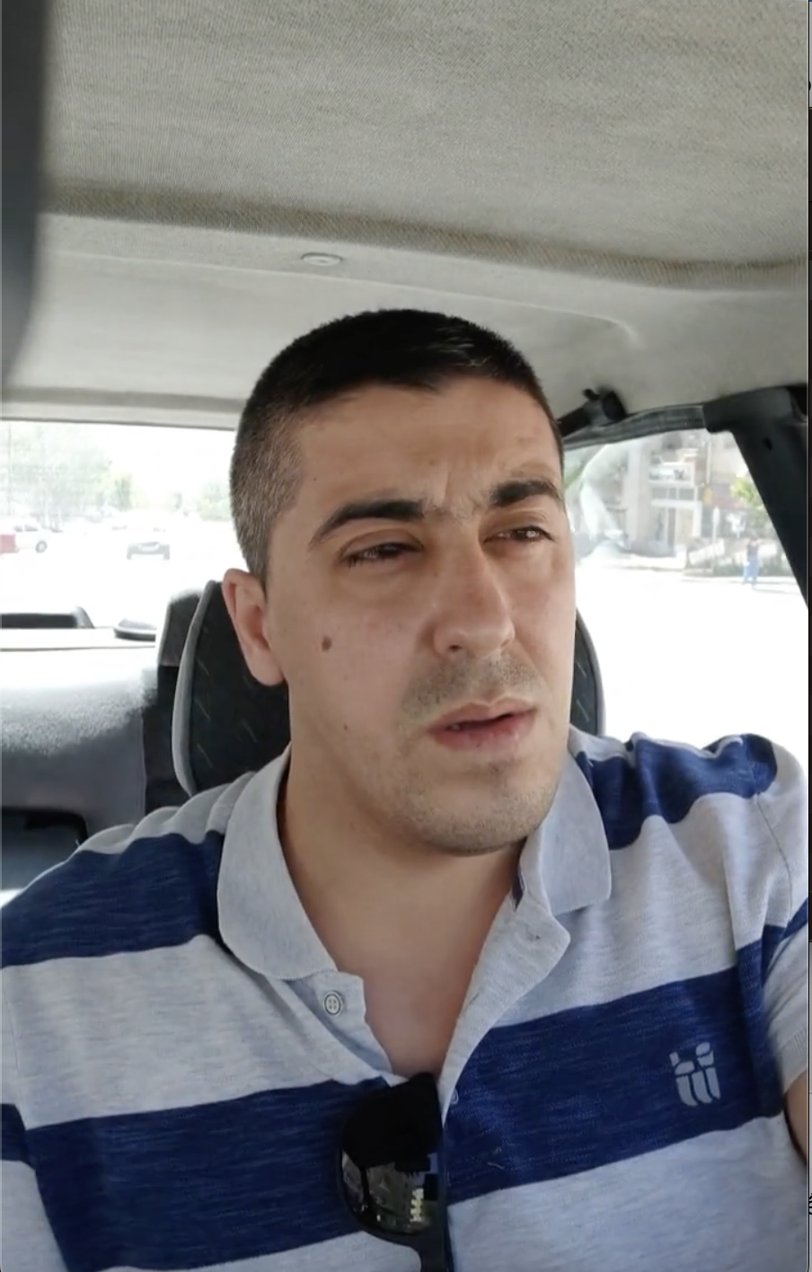
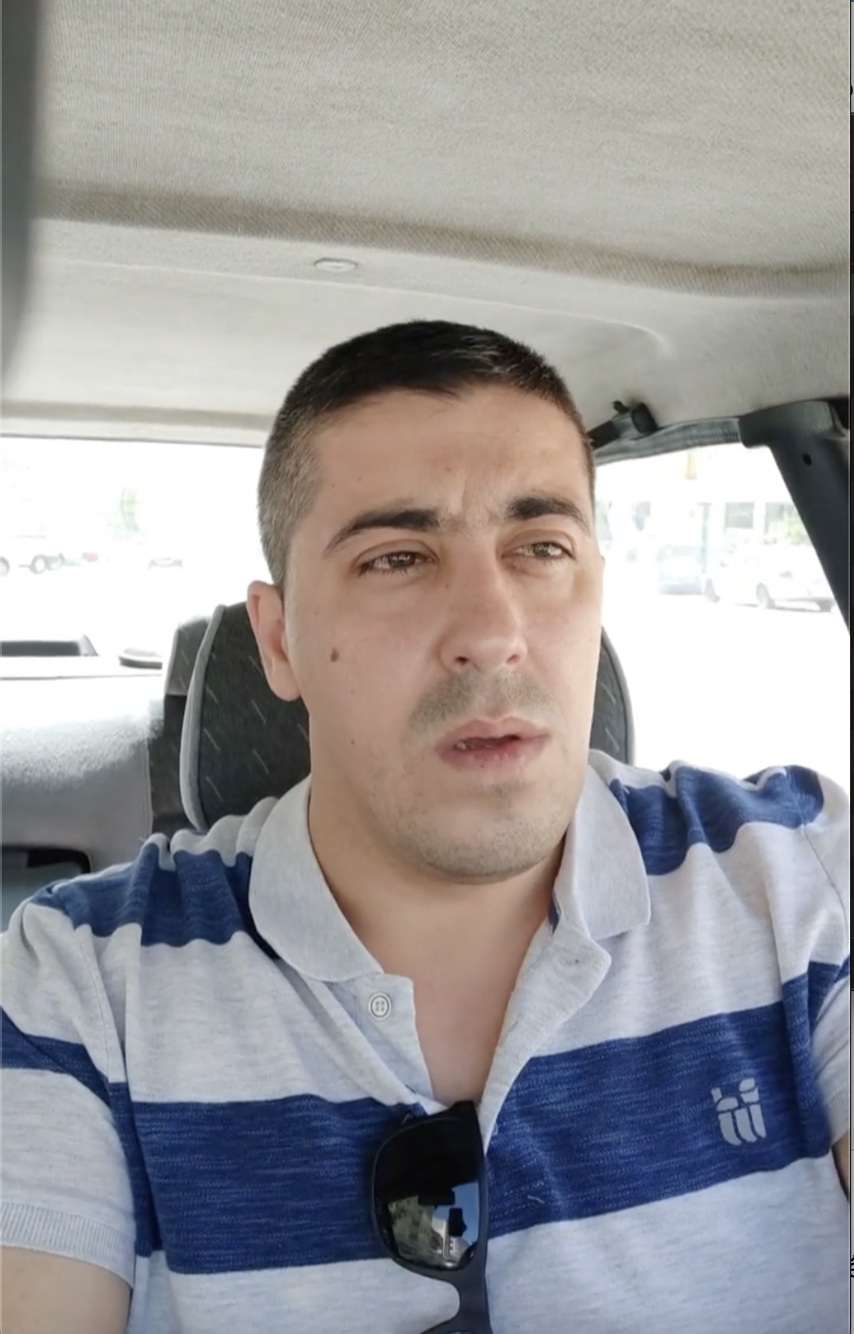
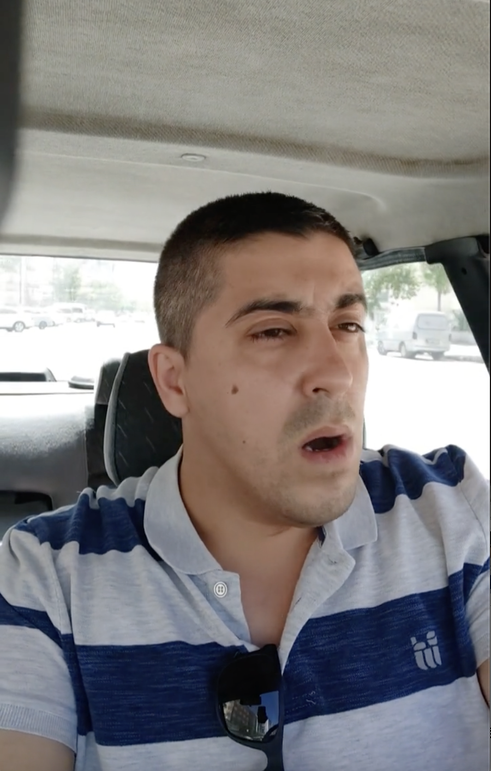
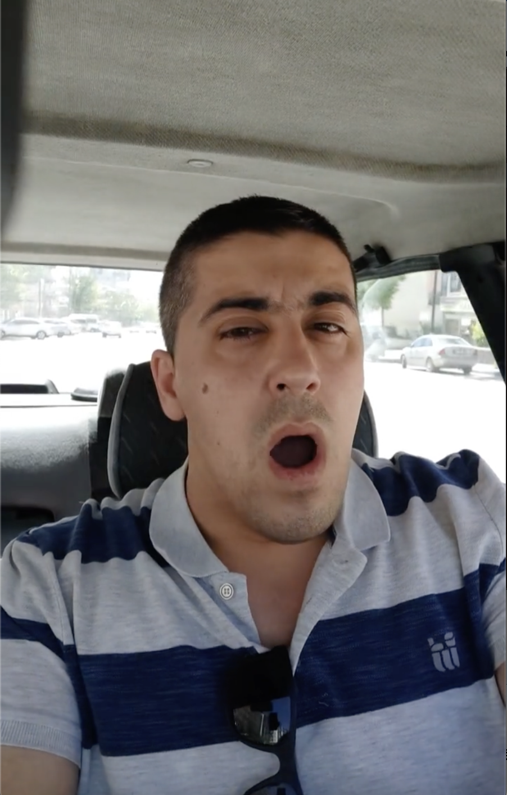
Kiến trúc mô hình
EFFICIENTNET_B0 + LSTM
FC
Drowsiness
LSTM Cell
LSTM Cell
LSTM Cell
LSTM Cell
…
LSTM Cell
LSTM Cell
EfficientNet_B0
…

Slide 18
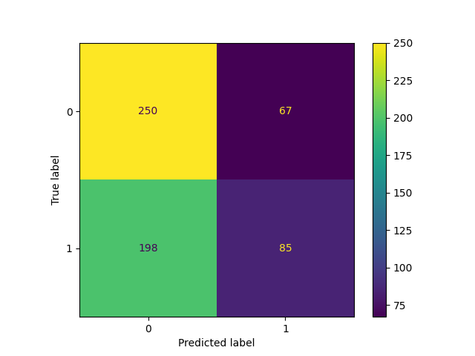
EFFICIENTNET_B0 + LSTM
Confusion matrix
Kết quả đánh giá trên tập test
Accuracy | Precision | Recall | F1-Score
55.83% | 55.33% | 29.33% | 0.38

Slide 19
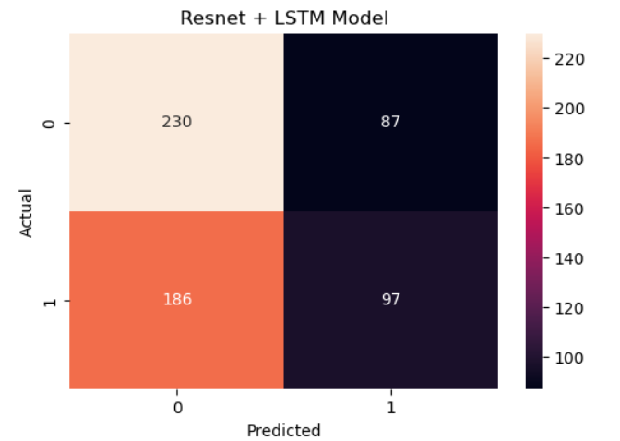
ResNet50+ LSTM
Confusion matrix
Kết quả đánh giá trên tập test
Accuracy | Precision | Recall | F1-Score
54.5% | 34.27% | 52.71% | 0.415

Slide 20
Vectorize các
đặc trưng cục bộ

Slide 21
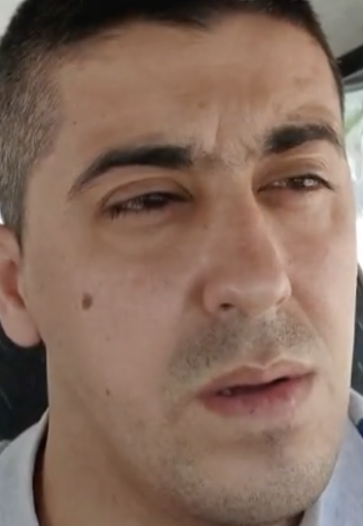
Kiến trúc mô hình
MTCNN + INCEPTION RESNET + LSTM
FC
Drowsiness
LSTM Cell
LSTM Cell
…
LSTM Cell
LSTM Cell
MTCNN
Inception Resnet (VGGFace2)
MTCNN
MTCNN
MTCNN
MTCNN
…

Slide 22
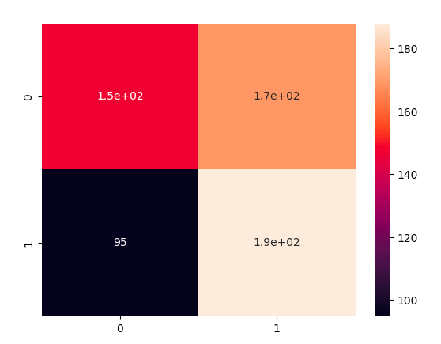
MTCNN + INCEPTION RESNET + LSTM
Confusion matrix
Kết quả đánh giá trên tập test
Accuracy | Precision | Recall | F1-Score
0.6516 | 0.6312 | 0.6289 | 0.6301
Notes:
Quang

Slide 23
Kiến trúc mô hình
MTCNN + Video-Swin-Transformer
FC
Drowsiness
MTCNN
Video-Swin Transformer
MTCNN
MTCNN
MTCNN
MTCNN
…

Slide 24
MTCNN + Video-Swin-Transformer
Kết quả đánh giá trên tập test
Accuracy | Precision | Recall | F1-Score
0.6412 | 0.62 | 0.64 | 0.6298
Notes:
Quang

Slide 25
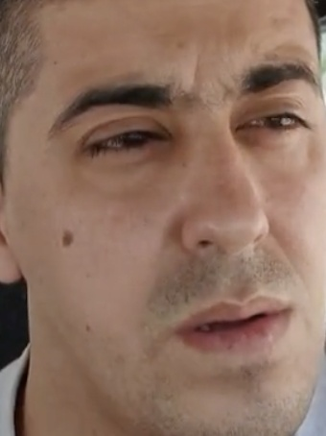
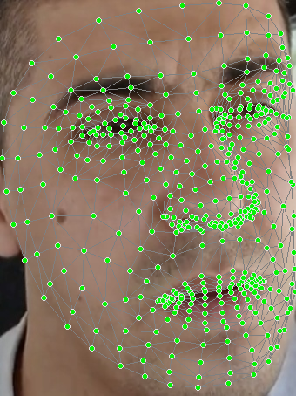
Kiến trúc mô hình
KEYPOINT + INCEPTION RESNET + LSTM
Mediapipe
Lip keypoints (40 points)
Mediapipe
Facemesh
Left eye keypoints (32 points)
Right eye keypoints (32 points)

Slide 26
Kiến trúc mô hình
KEYPOINT + INCEPTION RESNET + LSTM
Final Feature
Weight Sum
Feature Extraction Layer
Lip Feature
Eyes Feature
Eyes Feature
Face Feature
FC (Face)
FC (Lip)
FC (Eye)
Inception Resnet
Lip keypoints
Left Eye keypoints
Right Eye keypoints
Face Image

Slide 27
Kiến trúc mô hình
KEYPOINT + INCEPTION RESNET + LSTM
FC
Drowsiness
LSTM Cell
LSTM Cell
…
LSTM Cell
LSTM Cell
Feature Extraction
MTCNN+
Mediapipe
MTCNN+
Mediapipe
MTCNN+
Mediapipe
MTCNN+
Mediapipe
…

Slide 28
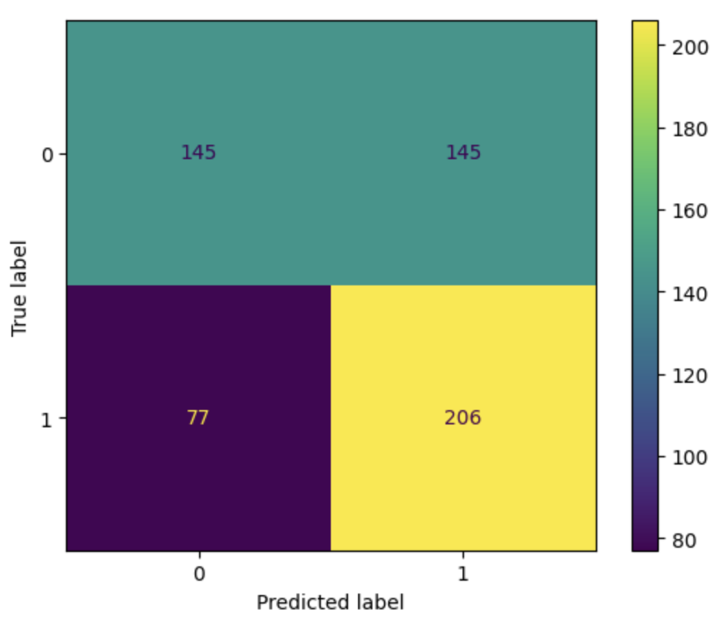
KEYPOINT + INCEPTION RESNET + LSTM
Confusion matrix
Kết quả đánh giá trên tập test
Accuracy | Precision | Recall | F1-Score
61.25% | 58.68% | 72.79% | 0.6498
Notes:
Quang

Slide 29
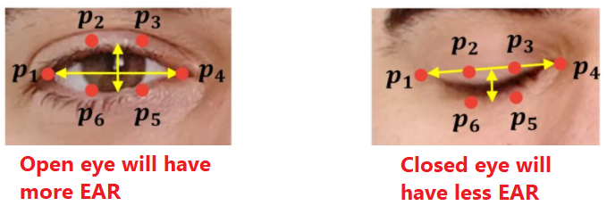
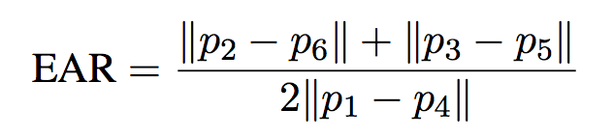
Kiến trúc mô hình
Keypoint Feature + CNN
Trích rút các đặc trưng cụ thể từ keypoint
Eye Aspect Ratio (EAR)

Slide 30
Kiến trúc mô hình
Keypoint Feature + CNN
Flatten + FC
Drowsiness
1D Convolution
1D Convolution
Feature Vector by Frame
x1
x2
x3
…
xn-1
xn

Slide 31
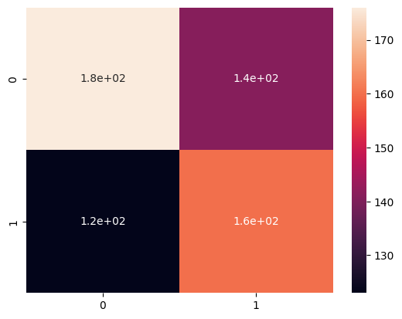
EYE KEYPOINTS + CNN
Confusion matrix
Kết quả đánh giá trên tập test
Accuracy | Precision | Recall | F1-Score
0.5600 | 0.5315 | 0.5653 | 0.5479
Notes:
Quang

Slide 32

BẢNG TÓM TẮT HIỆU QUẢ CỦA
CÁC MÔ HÌNH ĐỀ XUẤT
Key features | Model | Accuracy |  | Precision |  | Recall |  | F1-Score |  | Inference time (ms/video)
Whole frame | Resnet + LSTM | 0.545 |  | 0.342 |  | 0.4154 |  | 0.415 |  | 88.12
 | EfficientNetB0 + LSTM | 0.5583 |  | 0.5533 |  | 0.2932 |  | 0.3834 |  | 90.21
Cropped faces | MTCNN + Inception Resnet + LSTM | 0.6516 |  | 0.6312 |  | 0.6289 |  | 0.6301 |  | 97.36
 | MTCNN + Swin Transformer | 0.6412 |  | 0.62 |  | 0.64 |  | 0.6298 |  | 98,34
Cropped faces + facial keypoints | Mediapipe + Inception Resnet + LSTM | 0.6125 |  | 0.5868 |  | 0.7279 |  | 0.6498 |  | 161.29
Eye keypoints feature | Mediapipe + CNN | 0.56 |  | 0.5315 |  | 0.5653 |  | 0.5479 |  | 3.98
Notes:
Gaussian Naive Bayes làm việc tốt với vector đặc trưng

Slide 33

05
PHÂN TÍCH KẾT QUẢ

Slide 34

WRONG PREDICTIONS
(label: drowsy, pred: not drowsy)
Notes:
Quang

Slide 35

06
KẾT LUẬN

Slide 36
KẾT LUẬN
Các model đạt được kết quả bước đầu, hoạt động khá ổn đối với với bộ dữ liệu thu thập được.
Hạn chế: Độ chính xác chưa cao, cần cải thiện nhiều
Hướng phát triển trong tương lai:
Thu thập thêm nhiều dữ liệu hơn
Thử nghiệm thêm nhiều đặc trưng khác nhau.
Thực nghiệm trên các mô hình Action Recognition
Tạo ra sản phẩm thực tế.

Slide 37

THANKS

